Slide 1

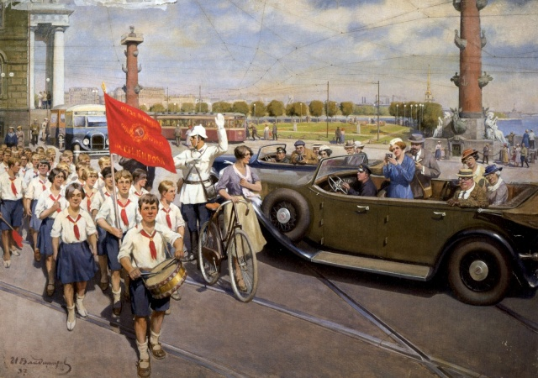
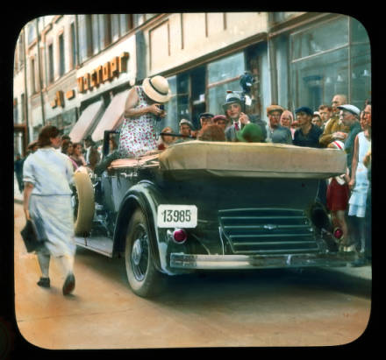
Орлов Игорь Борисович (Москва)
«Застывшая история»: советская действительность на фотоснимках иностранных туристов
Москва – 2017

Slide 2
Концептуальная рамка
феномен «tourist gaze» (Джон Урри) - взгляд туриста, «упертый» в реальный ландшафт и его преобразующий;
«синдром Кодака» (Н.Е. Покровский) - турист, делая бесконечные серии снимков, стремится присвоить часть символического пространства;
фотография как «зеркало общественной жизни» (Питер Штомпка) – визуальные проявления шести выделенных аспектов общества: действующих личностей, деятельности, взаимодействия, людских коллективов, культуры и окружения;
мотивация творца - снимок делает фотограф, а не сама камера (Сьюзен Зонтаг);
институциональным контекстом для репортажной фотографии являются масс-медиа, для туристской – отдых, для официальной - политика, религия, поп-культура, для семейной и памятной - семья, для художественной - галерея и музей.

Slide 3
Уровни интерпретации фотоснимков
герменевтическая – открытие субъективного значения, которое автор придал снимку;
семиотическая - выявление формальных свойств значений;
структурная – определение содержания этих значений;
дискурсивная – учет аспекта получателя (аудитории, воспринимающие образ, и институции, ограничивающие восприятие или являющиеся посредниками в восприятии.

Slide 4
Функции туристских снимков
визуальное доказательство посещения известных мест;
реализация потребности присвоения (Эрих Фромм): недостаточно испытать какие-либо переживания, желание закрепить их материально;
закрепление реалистического образа мест благодаря техническим манипуляциям;
символические памятки мира, отличного от нашей повседневной рутины и из необычного времени;
своеобразная реликвия, привезенная из другой реальности, сакральной в смысле Эмиля Дюркгейма;
отражение культурных стереотипов, исповедуемых фотографирующими туристами;
использование фотографии в идеологических или агитационных целях, для апологии определенных ценностей, социальной критики или мобилизации общественных эмоций или протеста

Slide 5
Фотография - «путешествие в прошлое»
возможность поделиться впечатлениями;
невозможность вывезти из СССР не проявленные фото- и кинопленки;
ограничения, связанные с жестко установленными маршрутами движения туристских групп;
возможность фиксировать (в том числе, через стекло экскурсионного автобуса или с борта теплохода) те стороны советской действительности, которые власти предпочитали не афишировать;
стремление запечатлеть не только красоты природы и архитектурные достопримечательности, но и советских людей в обыденной обстановке и, самое главное, непривычные стороны советской действительности

Slide 6
«Памятка туристам, прибывающим в СССР, о порядке таможенного оформления»
в страну беспошлинно и без разрешения можно было ввести всего один фотоаппарат и одну кинокамеру на одно лицо;
«фотографирование, кинематографирование и различные зарисовки на территории СССР иностранными туристами» могли производиться «только для личных (некоммерческих) целей»;
если турист собирался использовать снятые им в Советском Союзе кинофотопленки для коммерческих целей или показа за границей в кинотеатре, по телевидению или для продажи, он был обязан до выезда из страны предъявить пленки во всесоюзное объединение «Совэкспортфильм», осуществлявшее экспорт и импорт фильмов.

Slide 7
Презентация «советскости»
в 1975 г. Главное управление по иностранному туризму при Совмине СССР выпустило альбом с фотографиями под названием «Путешествие в СССР» с текстовыми пояснениями на трех языках - английском, французском и немецком;
на фотографиях запечатлены современные инженерные сооружения, ГЭС и колхозы, счастливые советские граждане и иностранные туристы, красоты советской земли (Кавказские горы, Черное море, пшеничные поля и т.п.), главные достопримечательности 8 из 15 советских республик: России, Украины, Белоруссии, Казахстана, Узбекистана, Молдавии, Грузии и Латвии;
в разделах, посвященных каждой республике, обязательно размещены фотографии здания Верховного Совета или главной площади столицы, памятников В.И. Ленину, К. Марксу и мемориальных сооружений в память Победы в Великой Отечественной войне

Slide 8
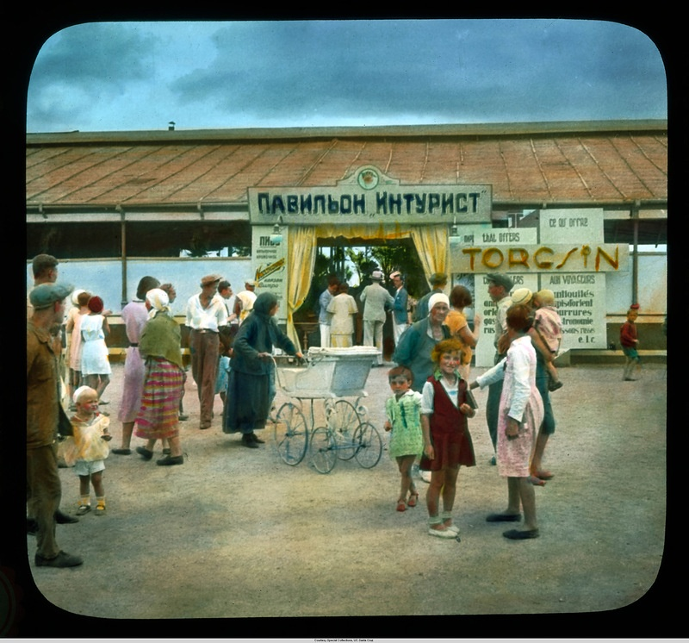
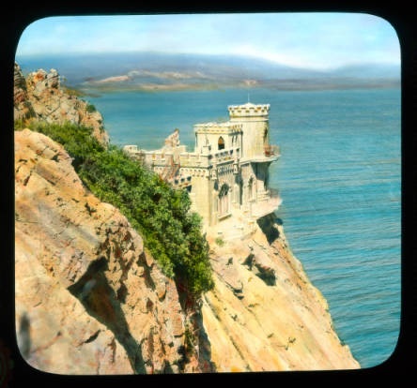
Брэнсон Дэку – взгляд путешественника (1931 г.)

Slide 9
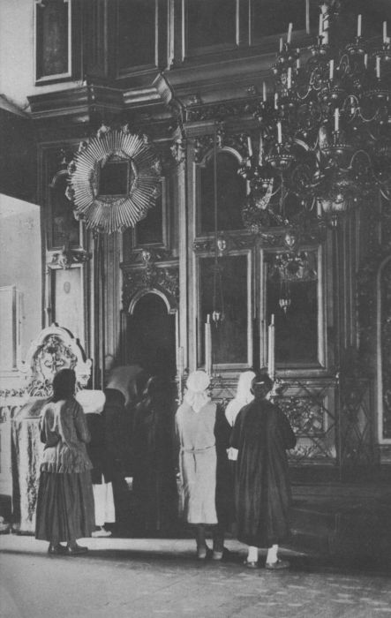
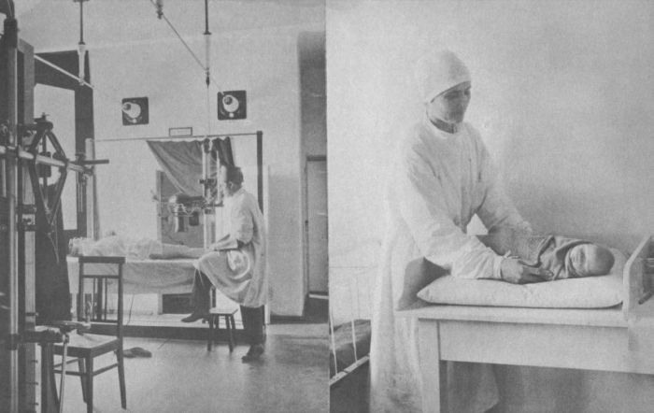
Джеймс Эббе – смерть и рождение (1932 г.)

Slide 10
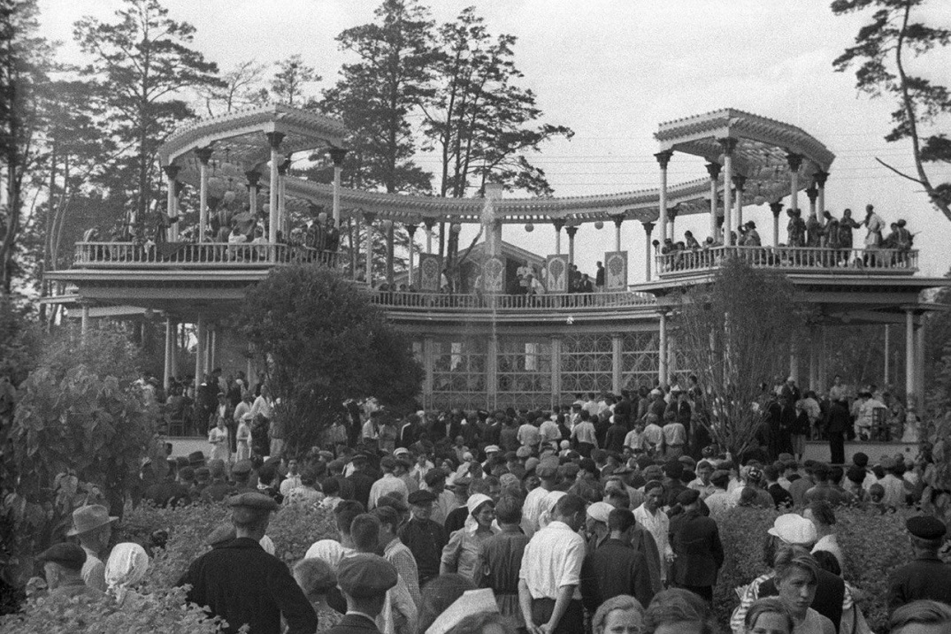
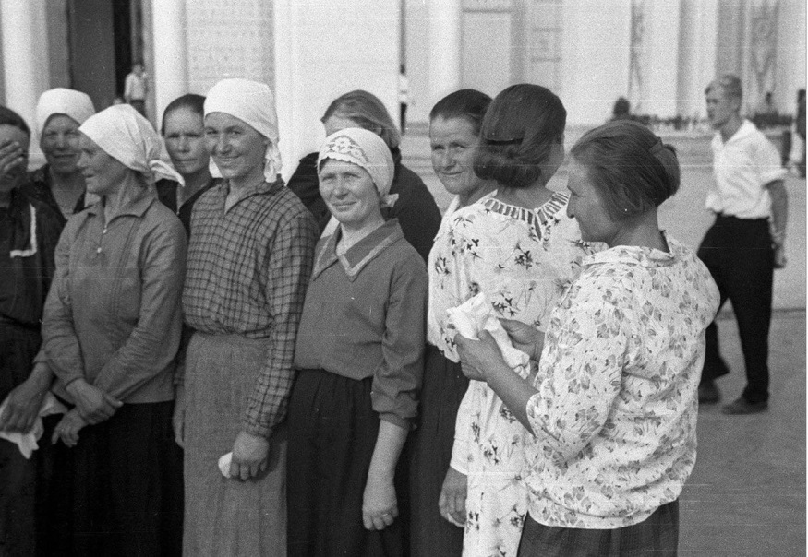
Харрисон Форман – ВСХВ (1939 г.)

Slide 11
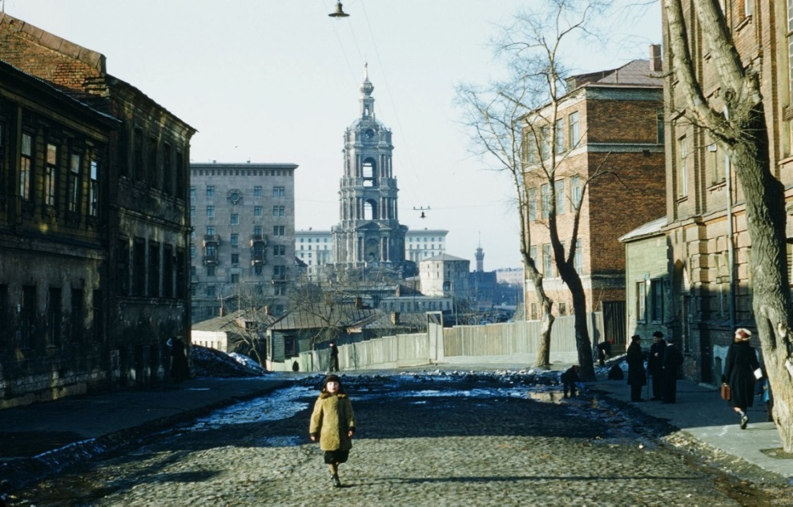
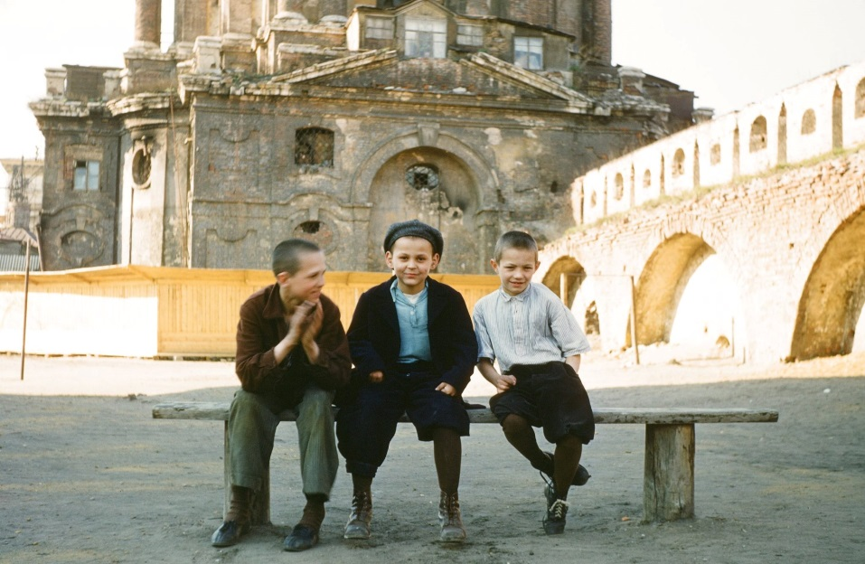
Мартин Мэнхофф – взгляд разведчика (февраль 1952 г. - июнь 1954 г.)

Slide 12
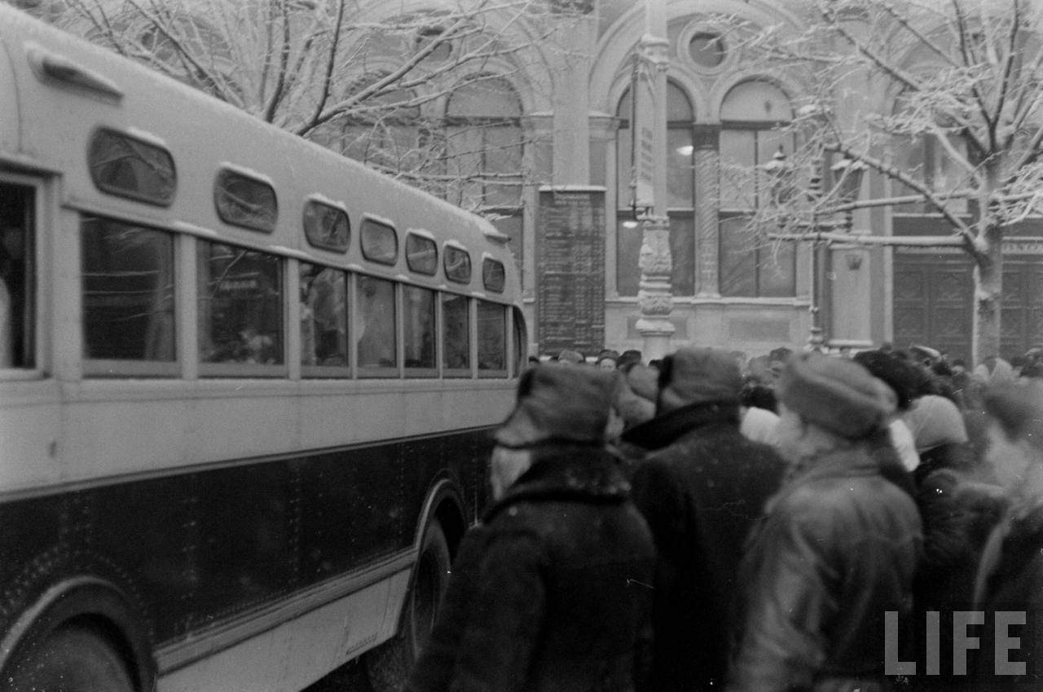
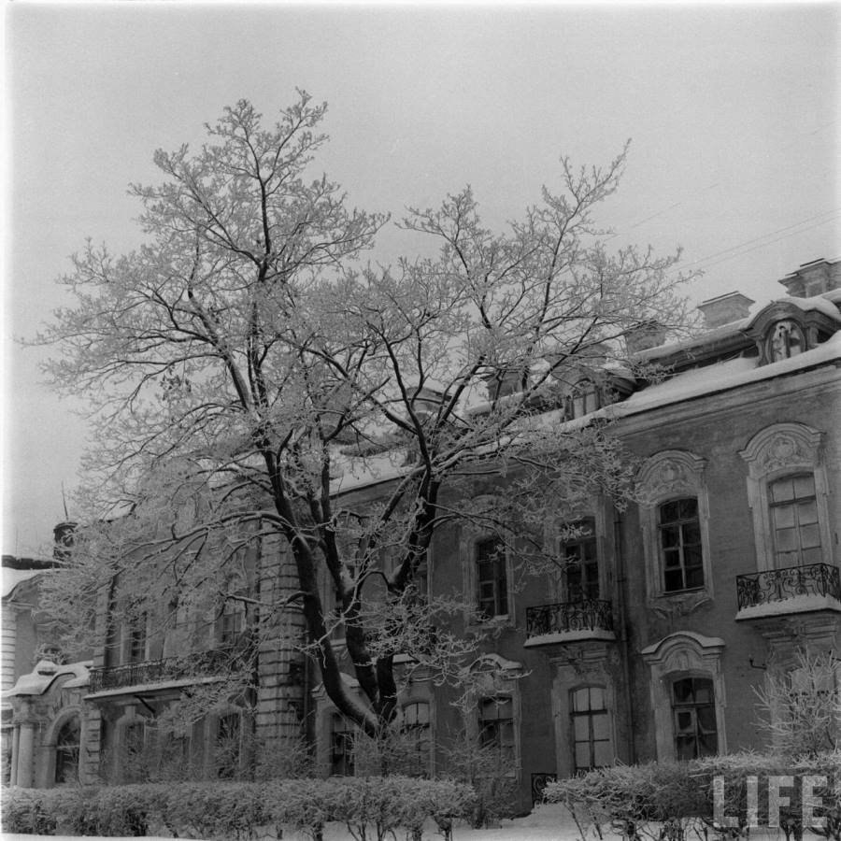
Ленинград глазами американских туристов (декабрь 1955 г. - январь 1956 г.)

Slide 13
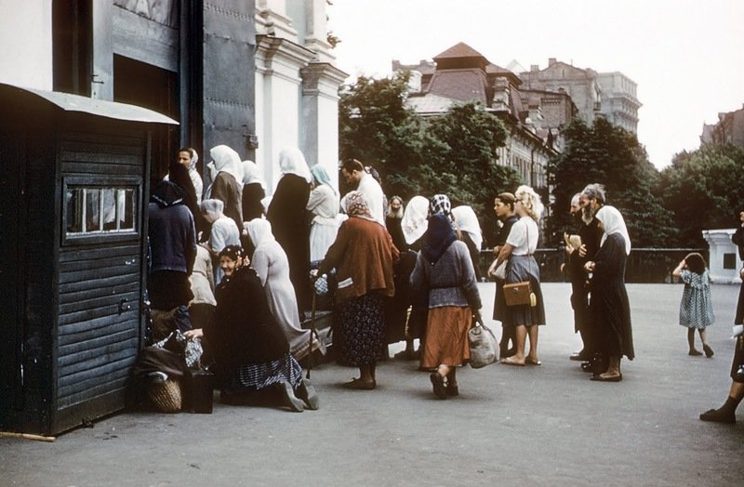
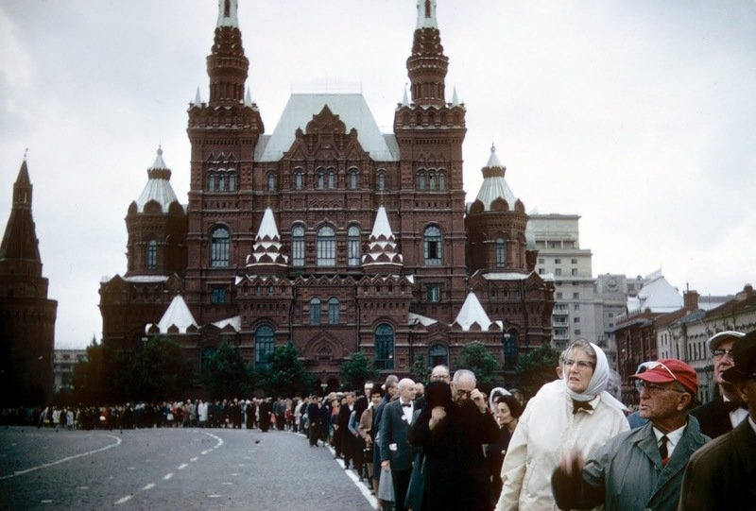
Джон Шульц – советские очереди (1958 г.)

Slide 14
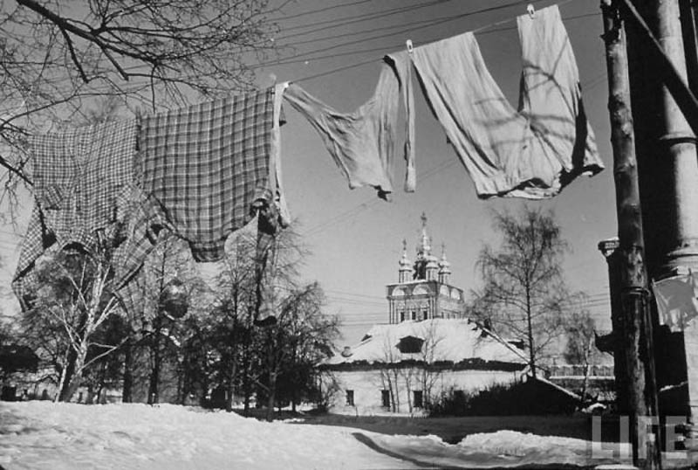
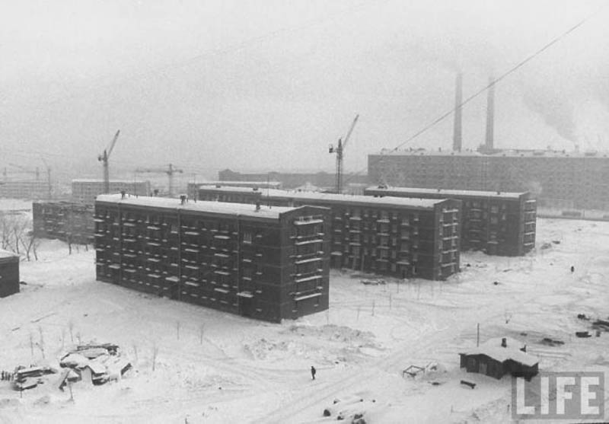
Карл Миданс – старая и новая Москва (1959 г.)

Slide 15
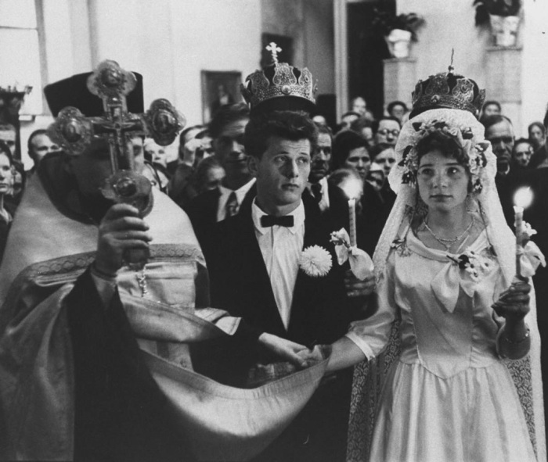
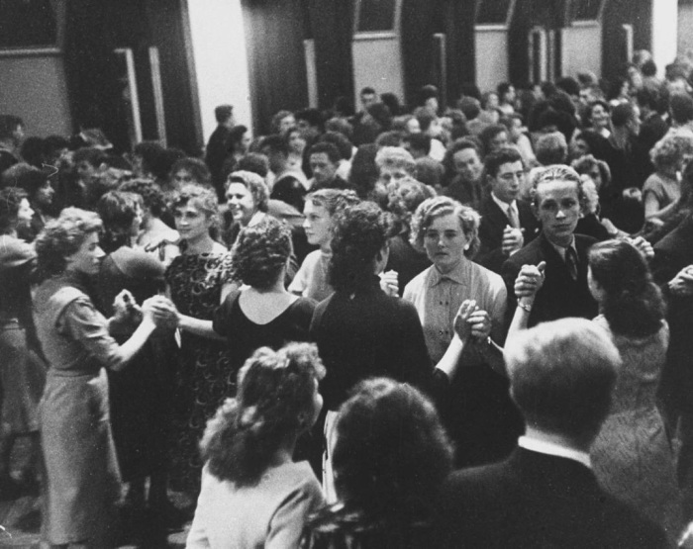
Джерри Кук - - старый и новый быт (конец 1950-х гг.)

Slide 16
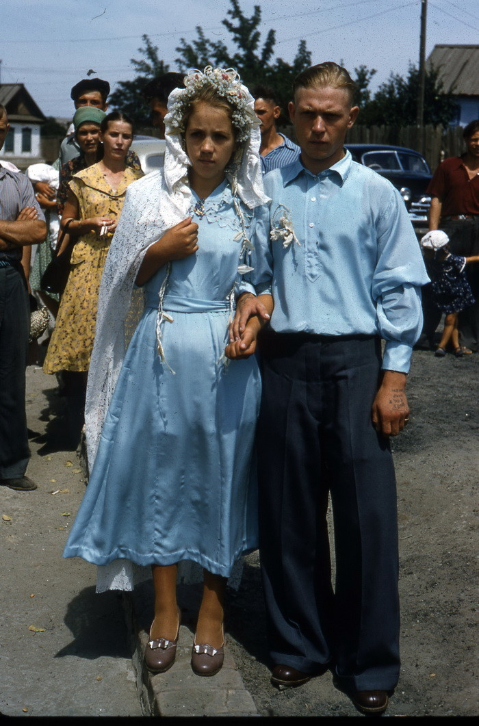
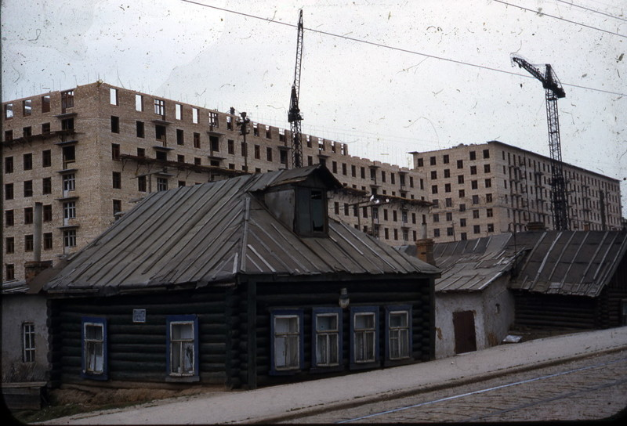
Томас Хаммонд - взгляд историка (конец 1950-х гг.)

Slide 17
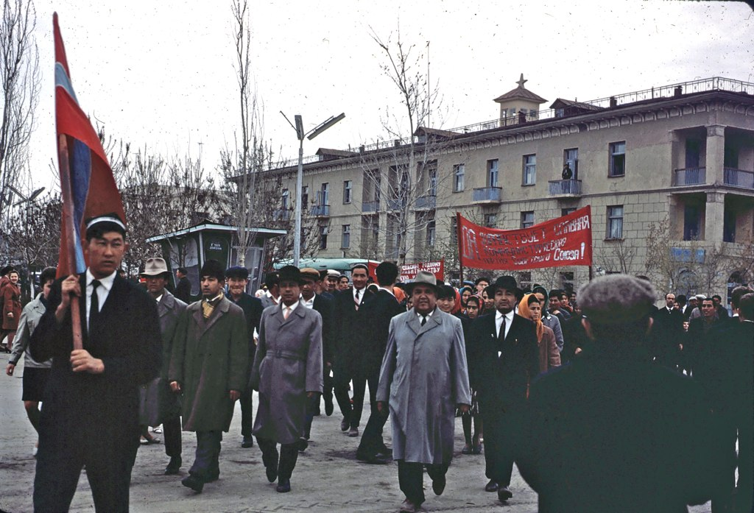
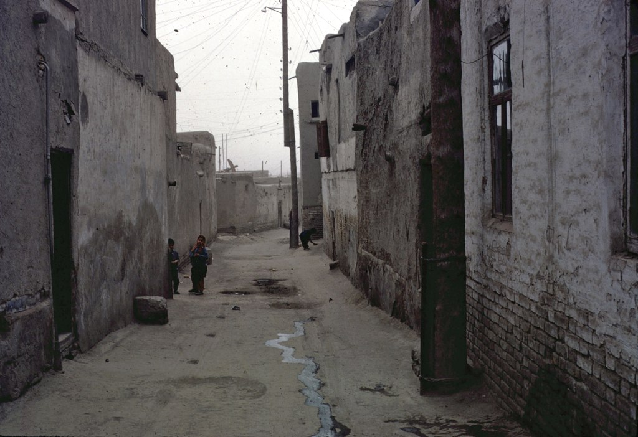
Френсис – Бухара – праздничная и не очень (1966 г.)

Slide 18
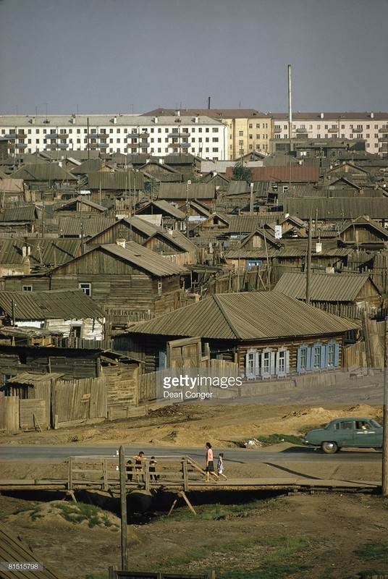
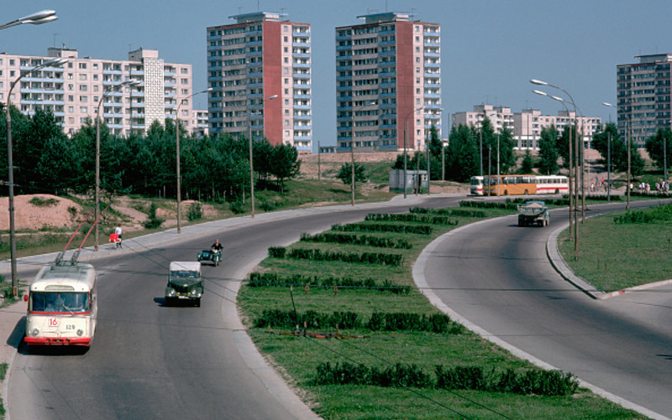
Дин Конгер – такой разный СССР

Slide 19
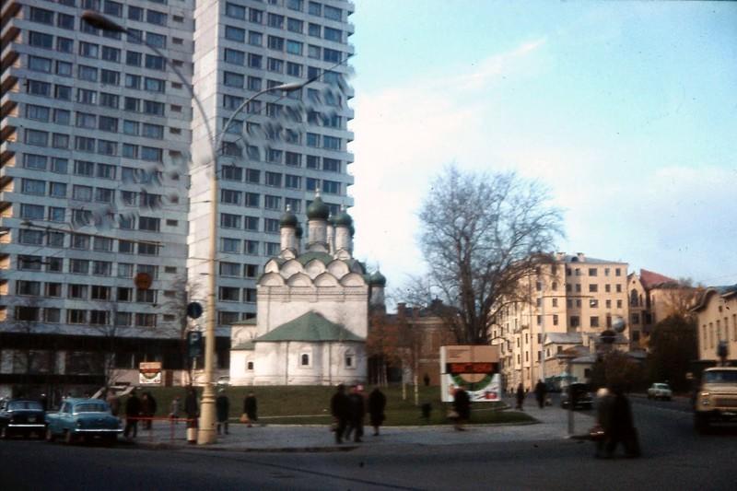
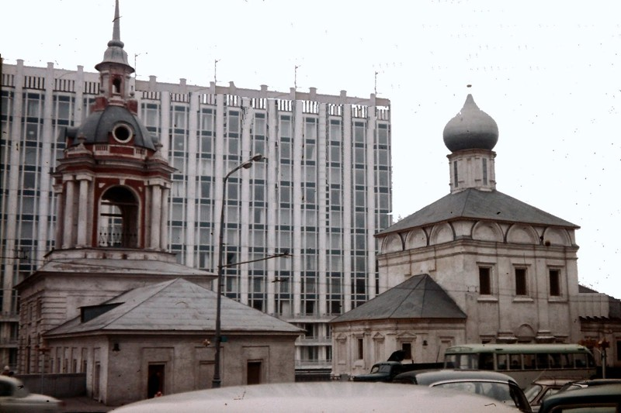
Фредди Гро – меняющаяся Москва (1970 г.)

Slide 20
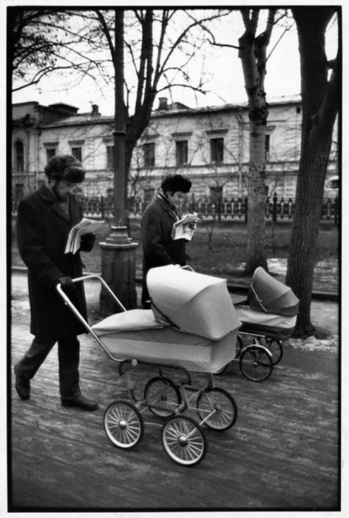
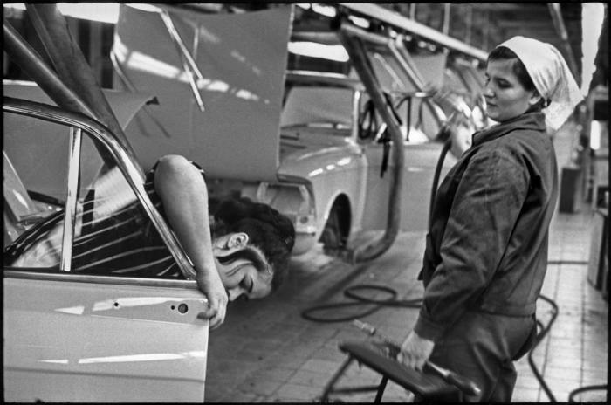
Анри Картье-Брессон – новые гендерные роли

Slide 21
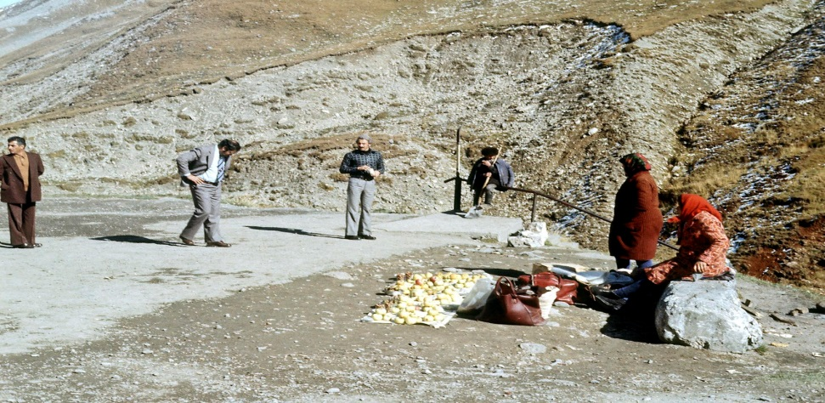
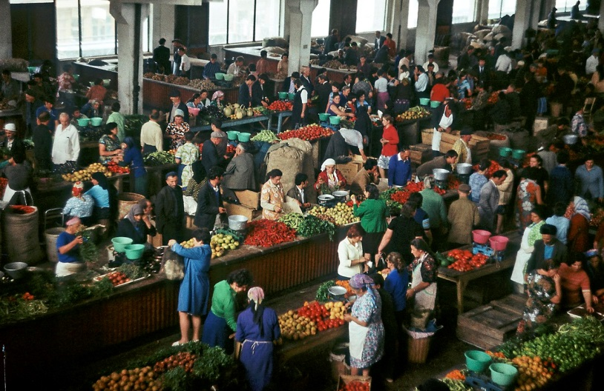
Эрхард К. – Грузия – два взгляда на торговлю (1977 г.)

Slide 22
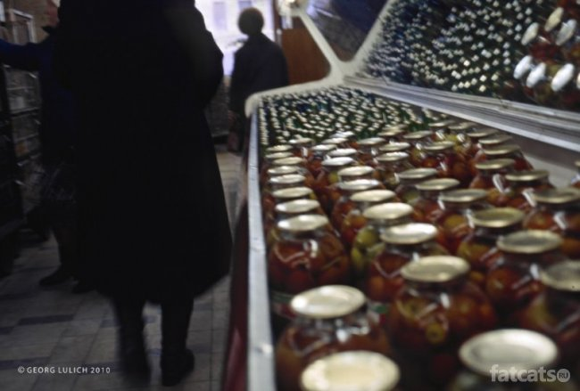
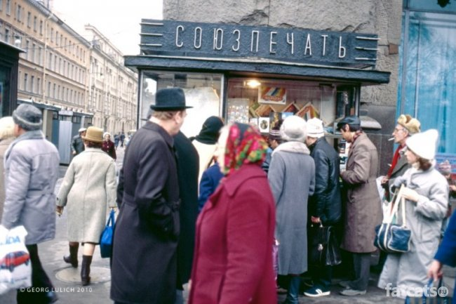
Георг Лулих - не хлебом единым (1986 г.)

Slide 23
Спасибо за внимание!!!

